Slide 1

GDPR & Autorské právo
Osobní údaje, copyright a jak se v tom neztratit.
Ing. Jiří Šilhán
Průvodce pro studenty

Slide 2


Osobní údaje & GDPR
Moje data, moje pravidla?

Slide 3


Co jsou to "osobní údaje"?
Osobní údaj je jakákoliv informace, podle které lze přímo či nepřímo identifikovat konkrétního člověka.
Základní: Jméno, příjmení, adresa, datum narození.
Digitální: IP adresa, cookies, lokalizační údaje (GPS).
Citlivé (Zvláštní kategorie): Zdravotní stav, náboženství, biometrické údaje (otisk prstu).
Pozor: Fotka, na které jsi poznat, je také osobní údaj!

Slide 4




Základy GDPR
Tvoje Práva
Souhlas
GDPR ti dává kontrolu nad tvými daty. Máš právo vědět, kdo data sbírá a proč. Máš právo na:
Aby někdo mohl tvá data zpracovávat, potřebuje k tomu důvod. Často je to tvůj souhlas.
Přístup k údajům (co o mně víte?)
Tento souhlas musí být:
Opravu údajů (máte starou adresu)
Dobrovolný (žádné vynucování)
Výmaz ("právo být zapomenut")
Informovaný (víš, co podepisuješ)
Kdykoliv odvolatelný

Slide 5
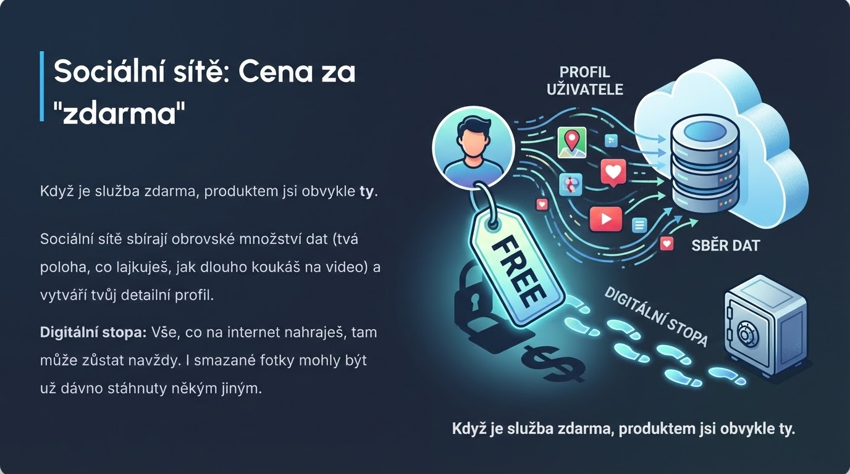

Slide 6

Autorské právo (Copyright)
Kdo vlastní to, co vytvoříš?

Slide 7

Jak funguje autorské právo?
Autorské právo vzniká automaticky v okamžiku vytvoření díla. Nemusíš nic registrovat ani nikam psát "©".
Co chrání: Texty, fotky, videa, hudbu, software, grafiku.
Co nechrání: Myšlenky, nápady, údaje, zprávy dne.
Délka ochrany: Celý život autora + 70 let po jeho smrti. Poté se dílo stává "volným" (Public Domain).

Slide 8






Nejčastější mýty
"Je to na Googlu"
"Uvedl jsem zdroj"
"Nevydělávám na tom"
To, že je obrázek ve vyhledávání, neznamená, že je zdarma. Většinou někomu patří a jeho použití bez souhlasu je krádež.
Napsat "Zdroj: Internet" nestačí. Uvést autora je slušnost (a často povinnost), ale samo o sobě ti to nedává právo dílo užít.
I když použiješ cizí hudbu ve videu, které není monetizované, stále porušuješ autorská práva.

Slide 9
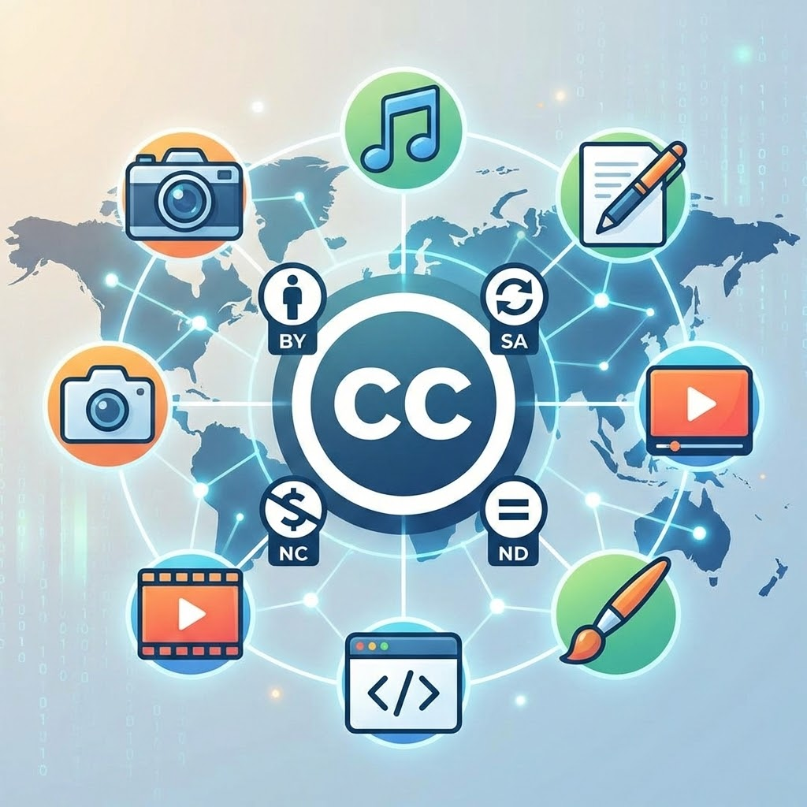
Creative Commons (CC)
Jak se vyznat v licencích?
Autoři mohou svá díla nabízet zdarma pod licencemi CC. Sleduj tyto symboly:
BY (Uveďte autora): Můžeš použít, když uvedeš jméno.
NC (Non-Commercial): Jen pro nekomerční účely (ne pro reklamu).
ND (No Derivatives): Nesmíš dílo upravovat.
CC0 (Public Domain): Zcela volné použití bez podmínek.

Slide 10
Škola vs. Internet
Školní licence: Pro výuku (referát ve třídě) můžeš použít cizí díla bez souhlasu autora, pokud je to pro vzdělávací účel a nevyděláváš na tom.
Citace jsou nutnost: Vždy musíš uvést, odkud jsi čerpal/a. Jinak je to plagiátorství (krádež myšlenek).
Pozor na veřejné sdílení: Prezentaci s cizími obrázky můžeš ukázat ve třídě, ale nesmíš ji jen tak nahrát na školní web nebo Facebook. Tam už školní výjimka neplatí.

Slide 11

Příklady z praxe
Scénář A: Stáhneš fotku z Google Images a dáš ji na svůj Instagram.
→ Špatně. Porušuješ práva autora fotky.
Scénář B: Použiješ fotku z fotobanky (např. Unsplash, Pixabay) nebo vlastní tvorbu.
→ Správně. Tyto zdroje jsou bezpečné.
Scénář C: Použiješ 10 vteřin cizí písničky ve svém YouTube videu.
→ Riskantní. Algoritmy to poznají a video mohou zablokovat.

Slide 12
Otázky?
Díky za pozornost!
Chraňte svá data.

